Slide 1
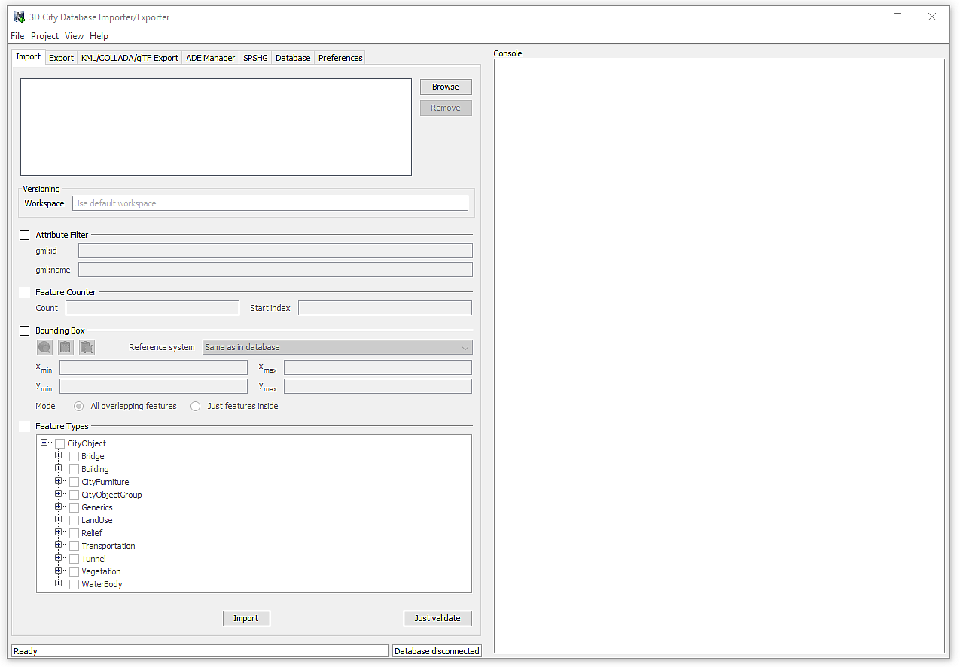
1
2
4
3

Slide 2
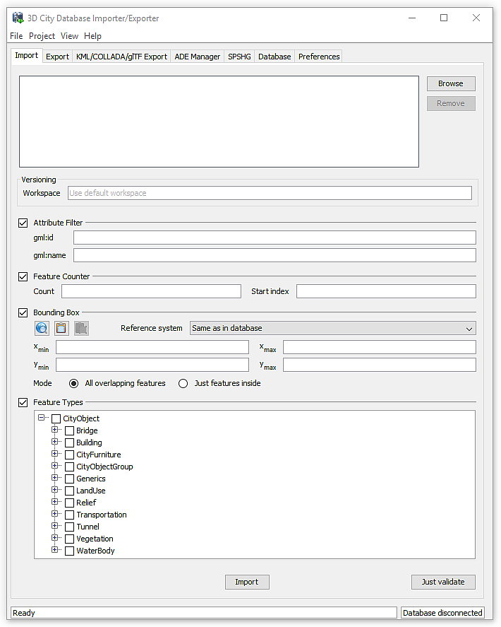
1
2
3
4
6
5
7
8
9

Slide 3
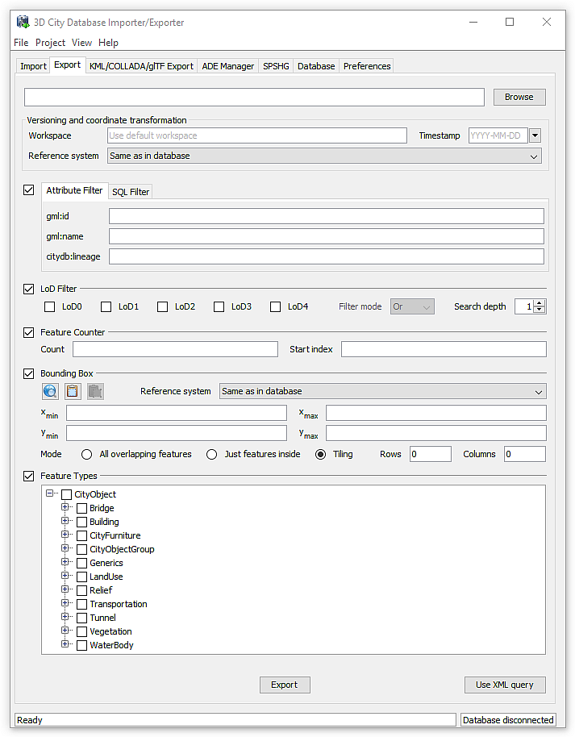
1
2
3
4
5
6

